Slide 1




ASOCIACIÓN MEXICANA DE INGENIEROS Y TÉCNICOS DE EXPLORACIÓN Y EXPLOTACIÓN DEL PETRÓLEO
NUESTROS VALORES
Fidelidad
Responsabilidad
Transparencia
Honestidad
Respeto
“POR LA SUPERACION DE LA INDUSTRIA PETROLERA”

Slide 2
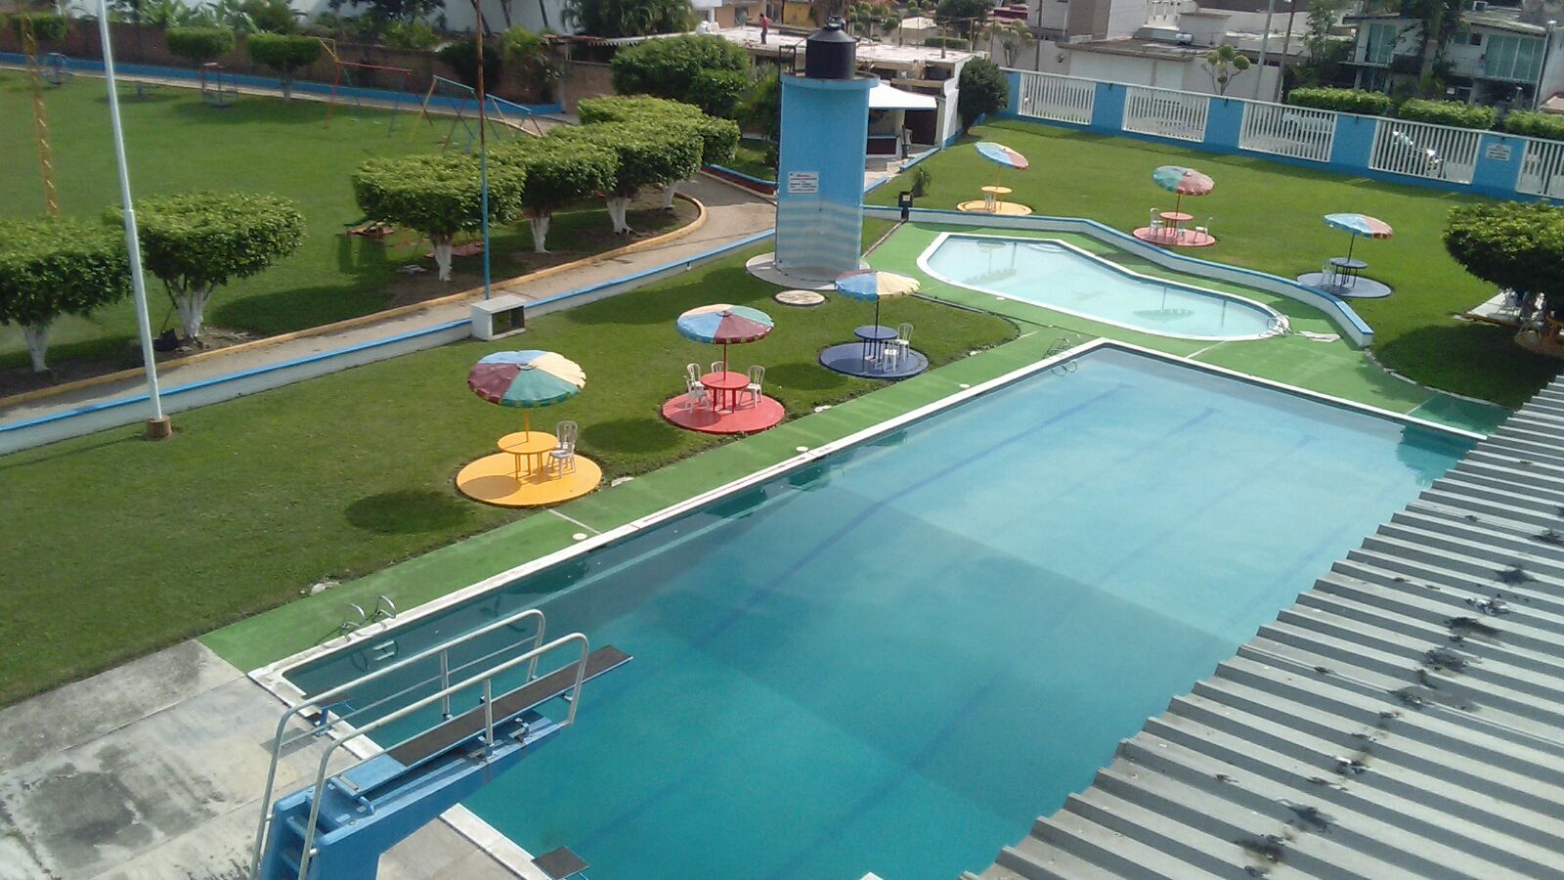

ASOCIACIÓN MEXICANA DE INGENIEROS Y TÉCNICOS DE EXPLORACIÓN Y EXPLOTACIÓN DEL PETRÓLEO
VALORES
GOBIERNO
AVISOS Y CONVOCATORIAS
MENU DOMINICAL
ADMISION
AVISO DE PRIVACIDAD
“POR LA SUPERACION DE LA INDUSTRIA PETROLERA”

